Slide 1
НОВЫЕ ПРАВИЛА ОКАЗАНИЯ ГОСПОДДЕРЖКИ
СЕЛЬХОЗТОВАРОПРОИЗВОДИТЕЛЯМ В 2024 ГОДУ

Slide 2
ГОСУДАРСТВЕННАЯ ПОДДЕРЖКА В 2024 ГОДУ
1 262,4 млн. руб.
Сельское хозяйство
ФБ
КБ
750,6 млн. руб.
511,8 млн. руб.

Slide 3
ОСНОВНЫЕ ИЗМЕНЕНИЯ ЗАКОНОДАТЕЛЬСТВА
Проведение агротехнологических работ
Внесение минеральных удобрений, семена по ГОСТУ.
С 2025 г. документы, подтверждающие наличие прав пользования земельными участками.
Поддержка животноводства
Достижение численности поголовья.
С 2025 г. документы, подтверждающие наличие прав пользования земельными участками.
Поддержка элитного семеноводства
Страхование урожая.
Подтверждение элитности семян
Грант «Агростартап»
Проекты менее 1,5 млн. рублей к рассмотрению не принимаются
Грант на развитие МТБ СПоК
Проекты менее 5 млн. рублей к рассмотрению не принимаются (70/30)
Грант на развитие МТБ начинающим СПоК
Начинающие СПоК – размер гранта не более 10 млн. руб. (90/10)

Slide 4
ГРАНТ НА РАЗВИТИЕ СЕМЕЙНОЙ ФЕРМЫ
Грант на строительство
(70/30) не более 30 млн. руб.
Субсидия на финансовое обеспечение затрат (60/40) не более 20 млн. руб.
Цели:
Цели:
Строительство, реконструкция, модернизация, производственных объектов, приобретение оборудования, земельные участки из муниципальной собственности.
- техника
- с/х животные
- технологическое оборудование
Технику и животных НЕЛЬЗЯ
24 месяца
До конца финансового года
Проект стоимость менее 5 млн. руб.
НЕ РАССМАТРИВАЕТСЯ

Slide 5
ТРЕБОВАНИЯ К ПОЛУЧАТЕЛЯМ СУБСИДИИ
Не является иностранным лицом или зарегистрированным в офшоре
Не находится в перечне лиц, занимающихся экстремистской и террористической деятельностью,
а так же причастных к распространению оружия массового поражения
Не получает средства из бюджета, из которого предоставляется субсидия, на аналогичные цели
Не является иностранным агентом
Не находится в процессе реорганизации, ликвидации, приостановки деятельности
Задолженность по налоговым сборам не более 30 тыс. рублей, для грантов не более 10 тыс. руб.

Slide 6
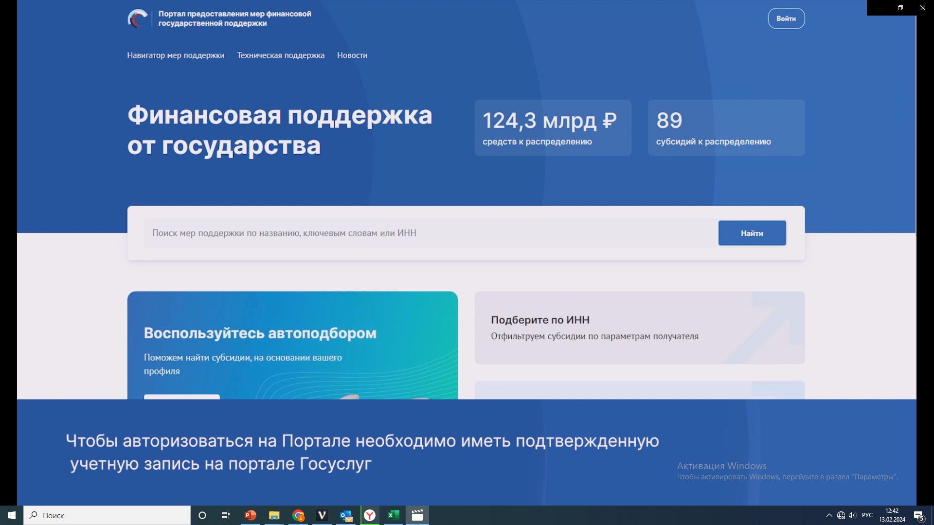
РАБОТА НА ПОРТАЛЕ
https://promote.budget.gov.ru/
Субсидии из ФБ предоставляются путем проведения отбора получателей с использованием Портала предоставления мер финансовой государственной поддержки

Slide 7
РАБОТА НА ПОРТАЛЕ
Доступ на Портал для участия в отборе является наличие подтвержденной учетной записи на Портале Госуслуг.
Нужно прикрепить профиль физ.лица на Портале Госуслуг к юридическому лицу (ИП ГКФХ, ИП, КФХ, ООО)
Наличие действующей ЭЦП

Slide 8
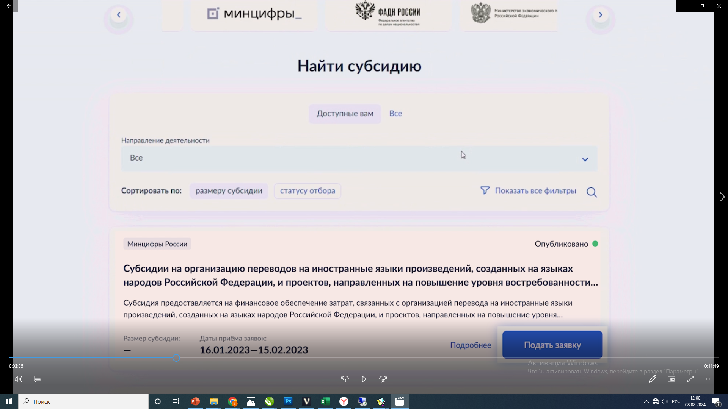
РАБОТА НА ПОРТАЛЕ
На Портале МСХ ЗК объявляет отбор на предоставления субсидии.
Заявителем подается заявка в электронном виде.
Приложения к заявке прикрепляются в форме скан-копий.

Slide 9
РАСЧЕТ СУБСИДИЙ
До начала отбора МСХ ЗК утверждает ставку субсидии
1
2
3
Количество субсидируемых единиц
(головы, га, и т.п.)
Х
=
ФОРМУЛА РАСЧЕТА В
КАЖДОМ ПОРЯДКЕ СВОЯ
Ставка субсидии
Требуемая
сумма
Обязательно указать предлагаемый результат

Slide 10
ПОРЯДОК ПРОВЕДЕНИЯ ОТБОРА
Рассмотрение заявок
Предоставление субсидии
Проверка поступивших заявок на соответствие Порядку.
В случае не значительных замечаний заявка возвращается на доработку (2 дня).
Если замечания существенные заявка отклоняется.
Распределение субсидии в пределах лимитов МСХ ЗК
Формирование соглашений МСХ ЗК
Проверка и заполнение реквизитов со стороны получателя субсидии
Проверка и направление на подписание со стороны получателя (в течении 2 дней) и МСХ ЗК
Принятие решения МСХ ЗК
Заявка допущена
Заявка отклонена

Slide 11
РАБОТА НА ПОРТАЛЕ ПО ПОДАЧЕ ЗАЯВКИ

Slide 12
РАБОТА НА ПОРТАЛЕ ПО ПОДАЧЕ ЗАЯВКИ

Slide 13
РАБОТА НА ПОРТАЛЕ ПО ПОДАЧЕ ЗАЯВКИ

Slide 14
РАБОТА НА ПОРТАЛЕ ПО ПОДАЧЕ ЗАЯВКИ

Slide 15
РАБОТА НА ПОРТАЛЕ ПО ПОДАЧЕ ЗАЯВКИ

Slide 16
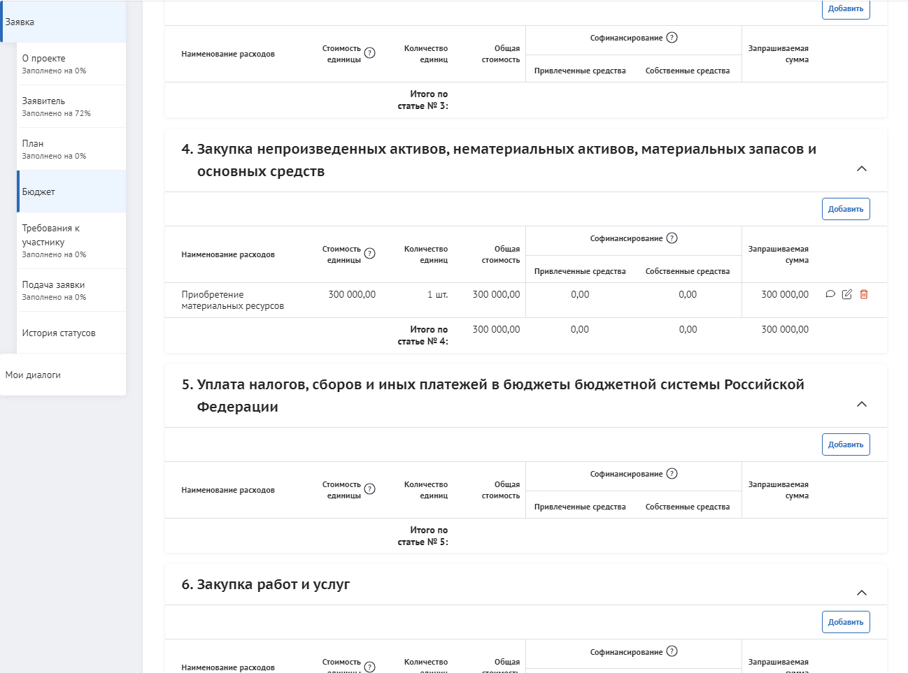
РАБОТА НА ПОРТАЛЕ ПО ПОДАЧЕ ЗАЯВКИ

Slide 17
РАБОТА НА ПОРТАЛЕ ПО ПОДАЧЕ ЗАЯВКИ

Slide 18
РАБОТА НА ПОРТАЛЕ ПО ПОДАЧЕ ЗАЯВКИ

Slide 19
РАБОТА НА ПОРТАЛЕ ПО ПОДАЧЕ ЗАЯВКИ

Slide 20
РАБОТА НА ПОРТАЛЕ ПО ПОДАЧЕ ЗАЯВКИ

Slide 21
РАБОТА НА ПОРТАЛЕ ПО ПОДАЧЕ ЗАЯВКИ

Slide 22
РАБОТА НА ПОРТАЛЕ ПО ПОДАЧЕ ЗАЯВКИ

